Slide 1


„Rolnictwo energią regionu łódzkiego”
od 20 lat razem z rolnikami
Izba Rolnicza Województwa Łódzkiego
Izba Rolnicza
Województwa
Łódzkiego

Slide 2
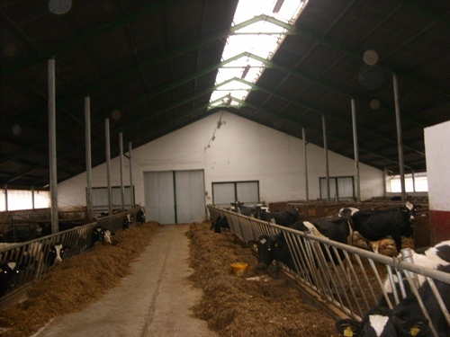
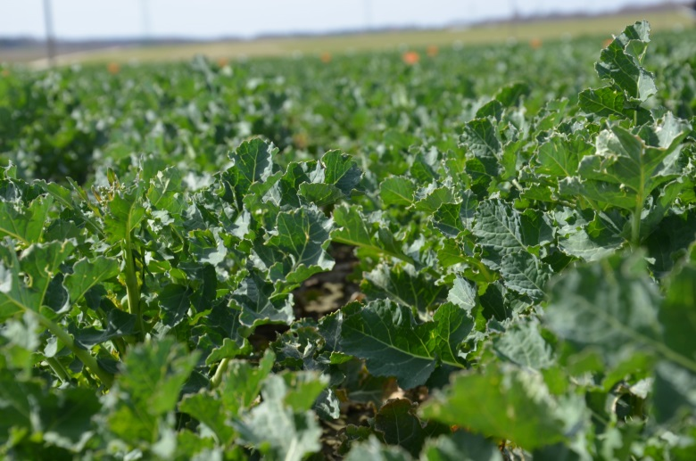
Rozpoczęcie działalności
Izba Rolnicza Województwa Łódzkiego reprezentuje ok. 170 tysięcy gospodarstw rolnych w województwie łódzkim - w obecnym kształcie IRWŁ działa od 1 stycznia 1999 r. (wejścia w życie reformy administracyjnej kraju).
Izba Rolnicza
Województwa
Łódzkiego

Slide 3
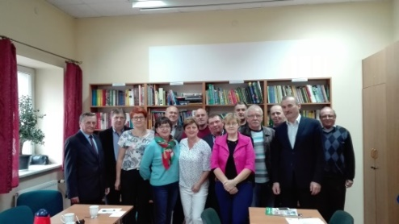
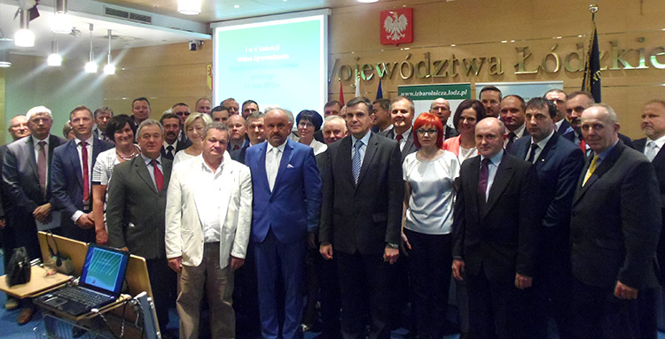
Struktura Izby
Izba Rolnicza Województwa Łódzkiego działa na podstawie Ustawy z dnia 14 grudnia 1995 roku o izbach rolniczych
318 członków Rad Powiatowych działających w 21 powiatach
42 Członków Walnego Zgromadzenia
Walne Zgromadzenie IRWŁ
- V kadencji
.
Izba Rolnicza
Województwa
Łódzkiego

Slide 4
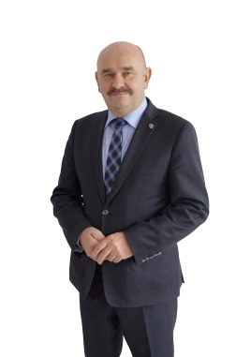
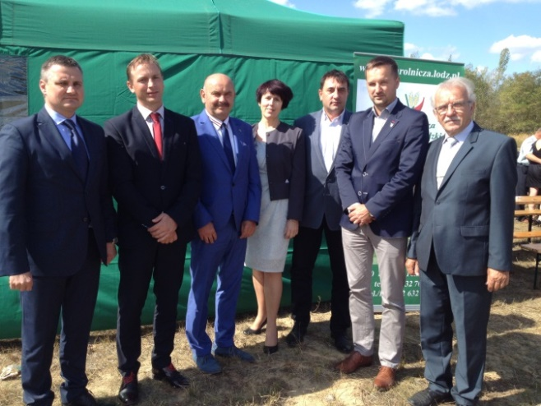
Zarząd Izby
Zarząd wybierany jest spośród członków Walnego Zgromadzenia i obecnie działa w następującym składzie:
Prezes IRWŁ - Bronisław Węglewski
Wiceprezes IRWŁ - Andrzej Komala
Członkowie Zarządu
Ewa Bednarek
Mariusz Cheba
Dariusz Kowalczyk
Delegat IRWŁ do KRIR - Adam Michaś
Dyrektor Biura IRWŁ - Jerzy Kuzański
.
Izba Rolnicza
Województwa
Łódzkiego

Slide 5
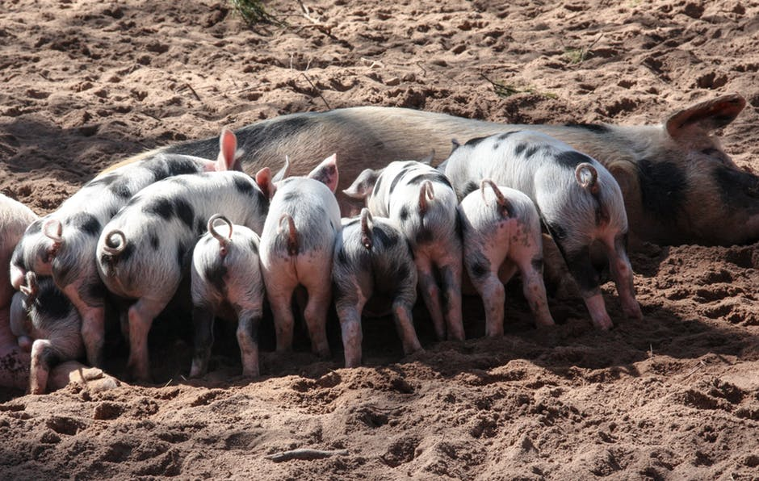
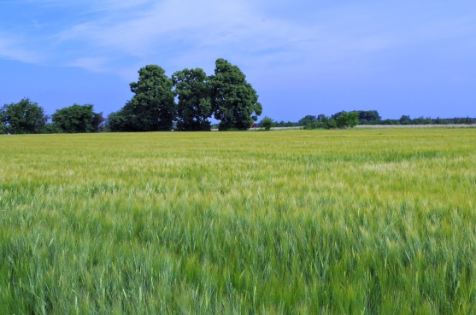
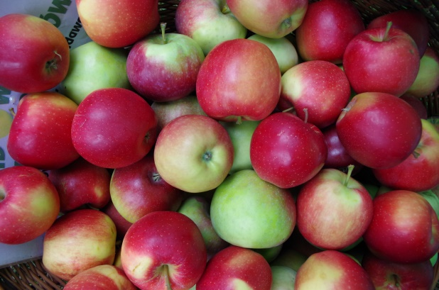
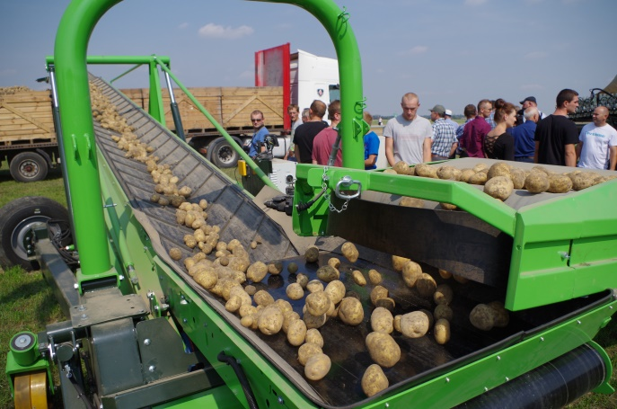
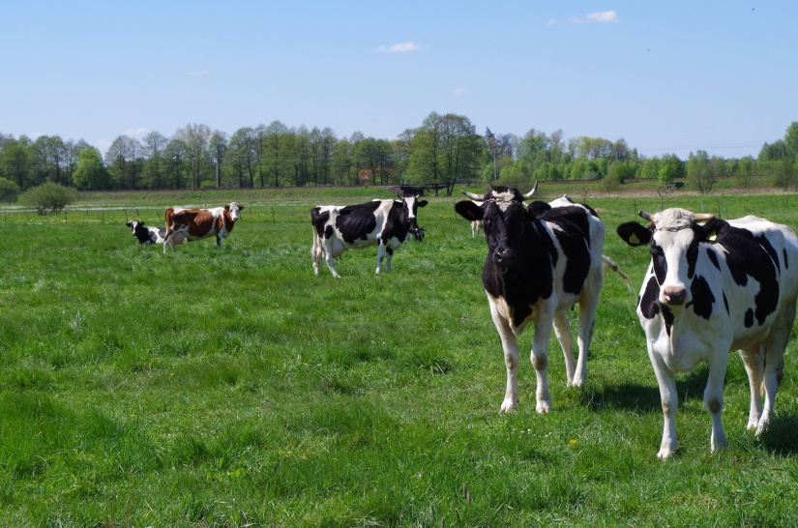
Rolnictwo Województwa Łódzkiego
Izba Rolnicza
Województwa
Łódzkiego

Slide 6
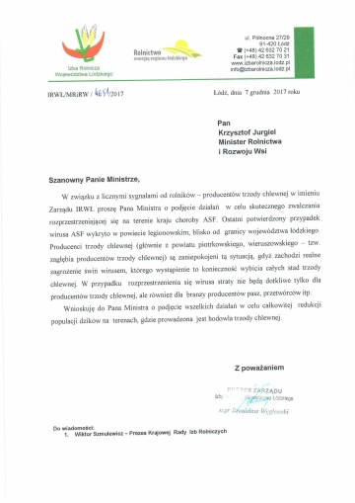
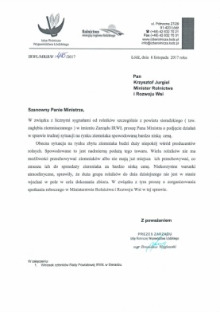
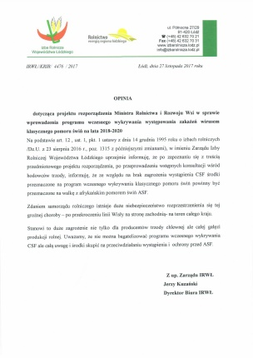
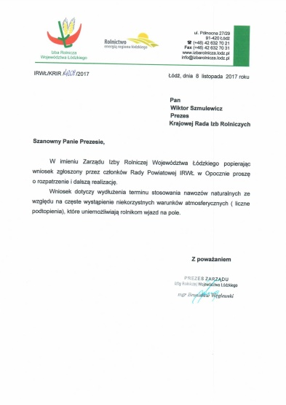
IRWŁ - podejmowane działania
Izba Rolnicza Województwa Łódzkiego jako jednostka samorządu rolniczego, działając w oparciu o ustawę o izbach rolniczych, opiniuje projekty aktów prawnych dotyczących rolnictwa oraz interweniuje na rynkach rolnych
Izba Rolnicza
Województwa
Łódzkiego

Slide 7
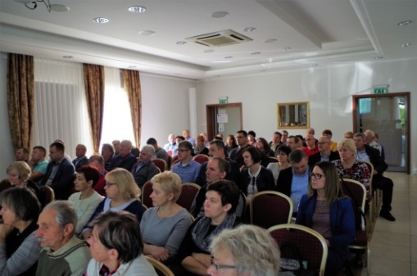
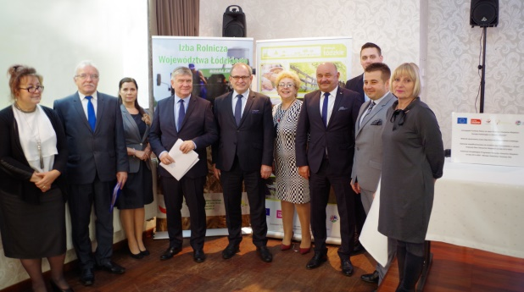
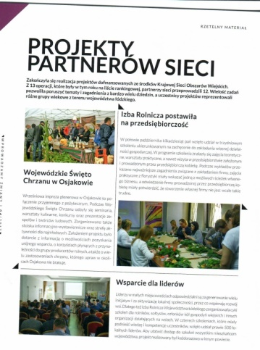
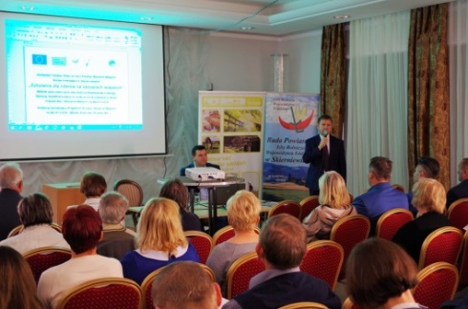
Podejmowane działania
Izba jest organizatorem szkoleń i konferencji dla liderów obszarów wiejskich
Regionalne konferencje w powiatach: skierniewickim, łęczyckim, łaskim, piotrkowskim, gdzie jednym z tematów była integrowana ochrona roślin.
Izba Rolnicza
Województwa
Łódzkiego

Slide 8
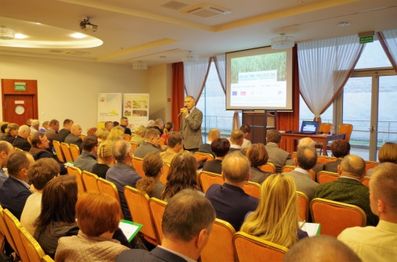
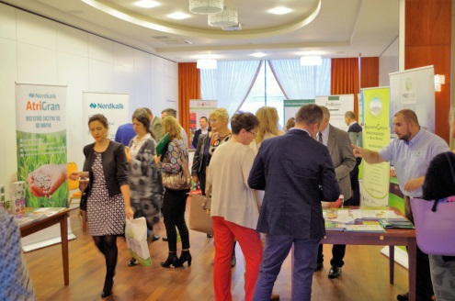
Podejmowane działania
Izba Rolnicza Województwa Łódzkiego jako jednostka samorządu rolniczego, działając w oparciu o ustawę o izbach rolniczych zgodnie z artykułem 5, tj. kształtowanie świadomości ekologicznej producentów rolnych, realizuje swoje zadania statutowe.
Podejmuje liczne inicjatywy mające na celu wzrost ilości gospodarstw ekologicznych w województwie łódzkim.
Konferencję dla 150 osób na temat „Rolnictwo ekologiczne w województwie łódzkim - pespektywy rozwoju”.
Mamy nadzieję, że poprzez działania Izby Rolniczej Województwa Łódzkiego nasi rolnicy zdecydują się przejść na rolnictwo ekologiczne i w szybkim tempie dorównają gospodarzom z innych krajów UE.
Izba Rolnicza
Województwa
Łódzkiego

Slide 9
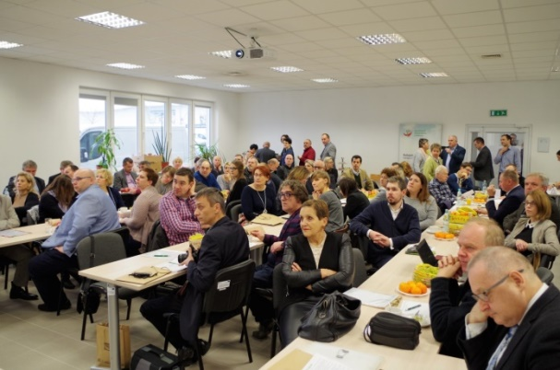
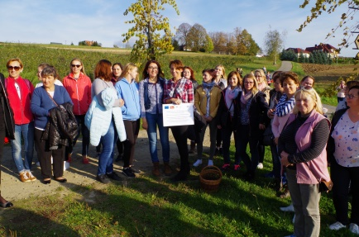

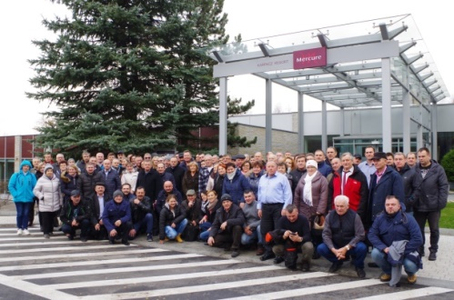


Podejmowane działania
Wyjazdy na targi i szkolenia dla rolników z województwa
Izba Rolnicza
Województwa
Łódzkiego

Slide 10
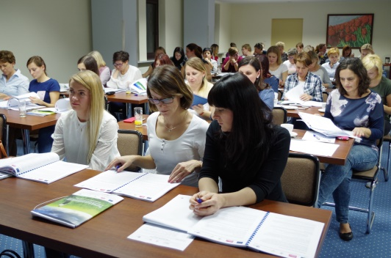
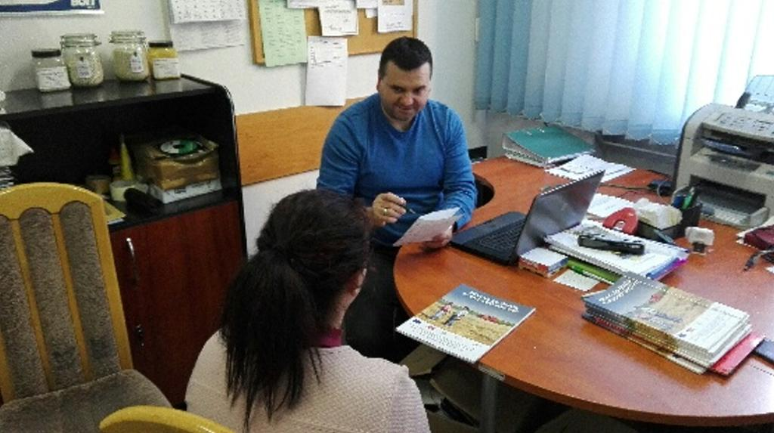
Podejmowane działania
Doradcy rolni i doradcy rolno-środowiskowi IRWŁ
- wpisani na listę MRiRW
Izba Rolnicza
Województwa
Łódzkiego

Slide 11

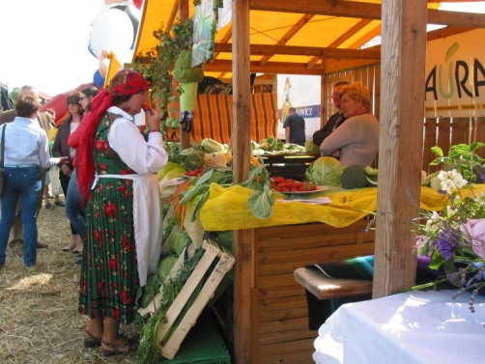
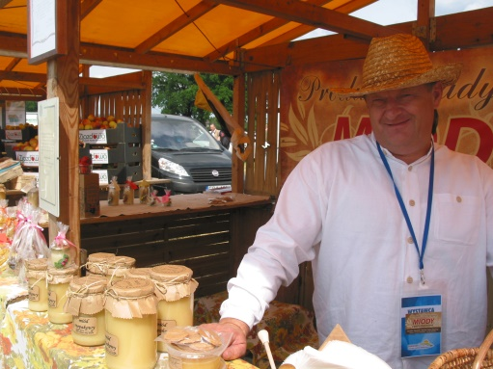
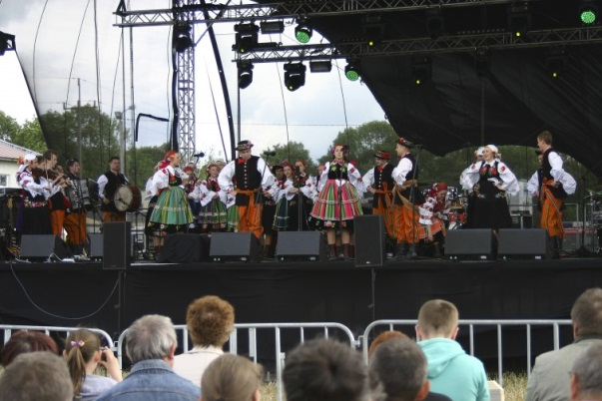
Podejmowane działania
Realizacja projektu pn.
„Rolnictwo energią regionu łódzkiego”.
1 czerwca 2014 roku w Nowych Zdunach i 7 września 2014 roku w Szadku.
Izba Rolnicza
Województwa
Łódzkiego

Slide 12

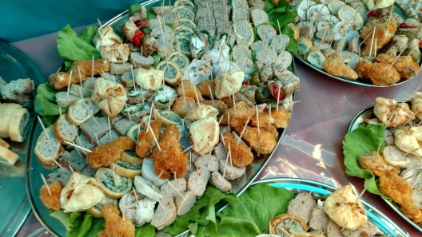
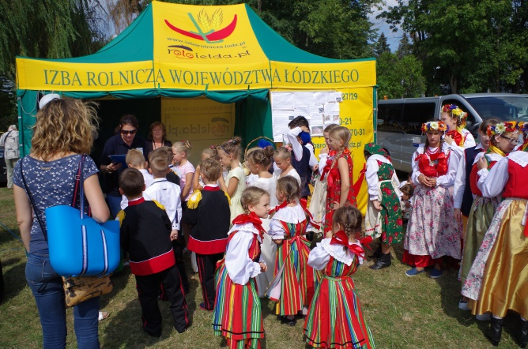
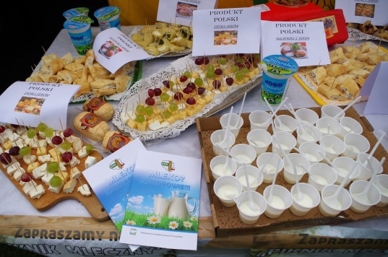
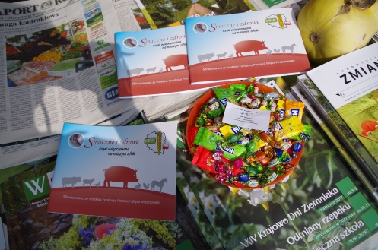
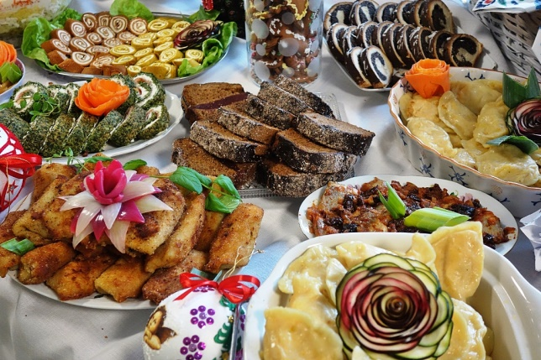
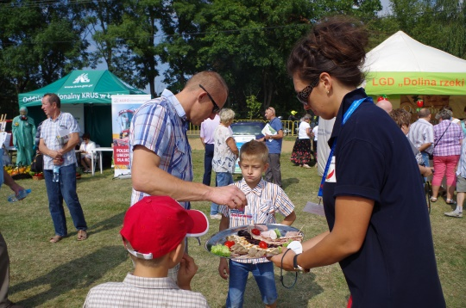
Podejmowane działania
Promocja polskiej żywności - pikniki
Izba Rolnicza
Województwa
Łódzkiego

Slide 13
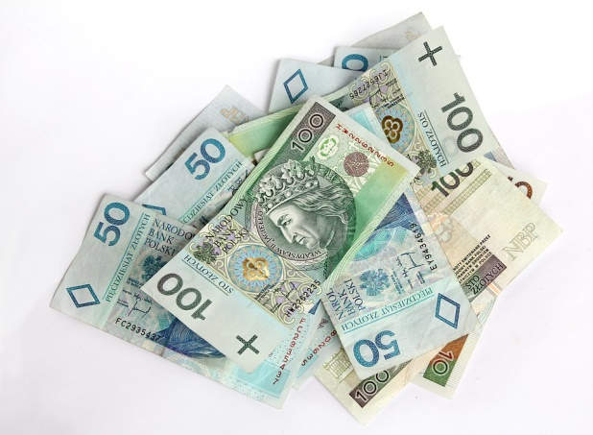

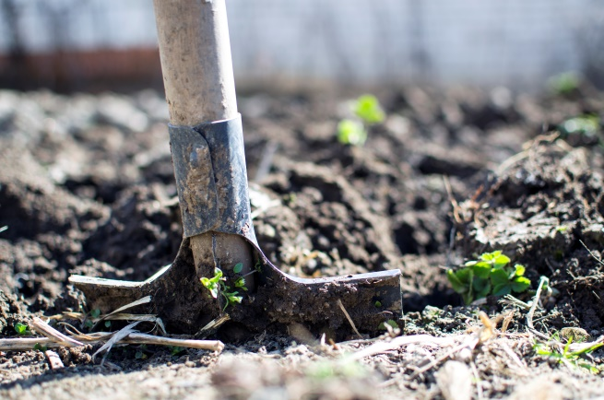
Podejmowane działania
Porady prawne dla rolników
Bezpłatne porady dla rolników udzielane przez prawnika Izby Rolniczej Województwa Łódzkiego
Izba Rolnicza
Województwa
Łódzkiego

Slide 14
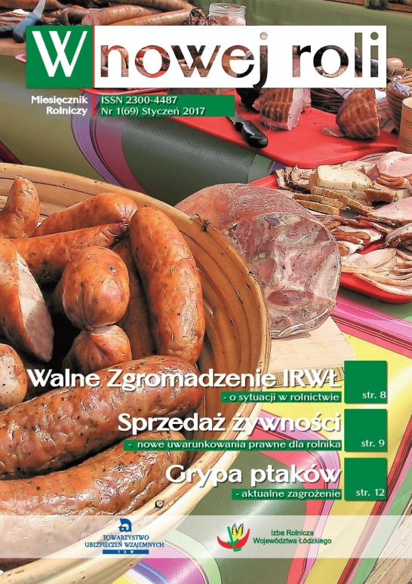
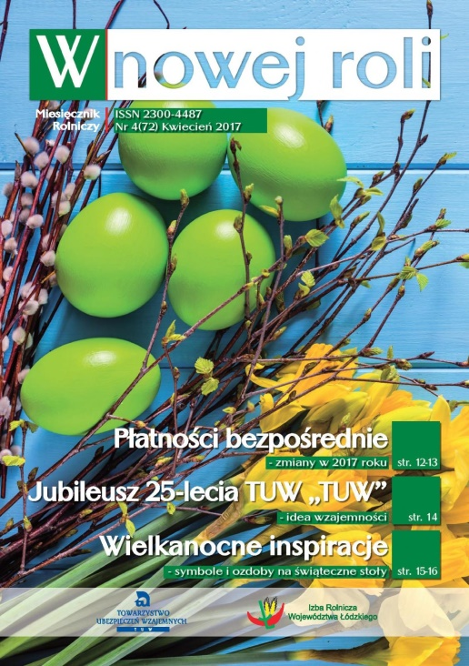
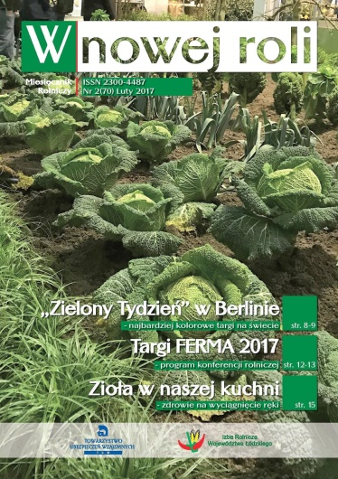
W NOWEJ ROLI
Miesięcznik Izby Rolniczej Województwa Łódzkiego
„W NOWEJ ROLI”
jest bezpłatnie przekazywany rolnikom i mieszkańcom województwa łódzkiego.
Izba Rolnicza
Województwa
Łódzkiego

Slide 15
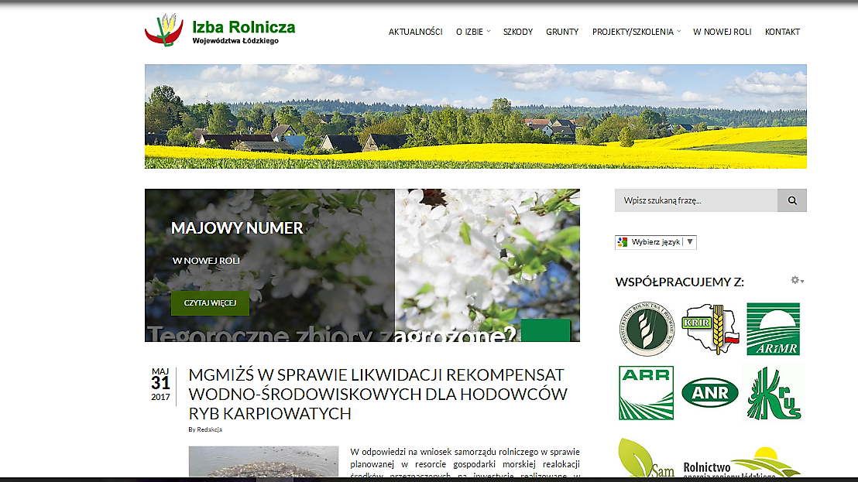
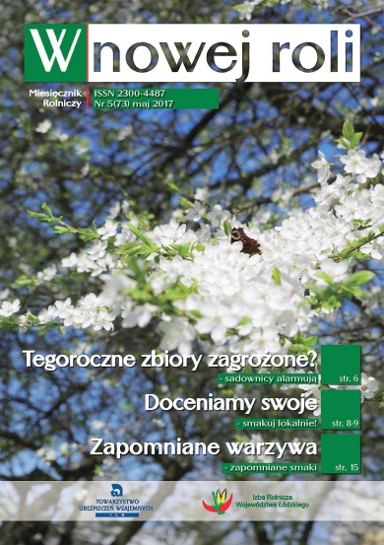
Strona internetowa IRWŁ www.izbarolnicza.lodz.pl
Izba Rolnicza
Województwa
Łódzkiego

Slide 16

Dziękuję za uwagę
Izba Rolnicza
Województwa
Łódzkiego

